Slide 1

猜點數遊戲
組員:1113660209 林宸平、111360232 陳柏安、111360251 葉明俊

Slide 2
動機
我們期末報告的主題是猜點數遊戲，會選擇這個主題來修改主要是因為這個遊戲的程式碼相對容易，因此在修改上難度也比較低，此外因為遊戲方式簡單，因此我們也增加了多人模式，增添此遊戲的趣味性。

Slide 3
功能介紹
 | 我們組的 | 網路程式 單人 – 1 版 | 網路程式 單人 – 2 版 | 網路程式 雙人版
遊玩人數 | 單人/多人 | 單人 | 單人 | 雙人
猜的數字範圍 | 可自行設定 | 固定 | 固定 | 固定
遊戲結束 | 可再來一局 | 直接結束 | 直接結束 | 可再來一局

Slide 4
引入函式
stdio.h
stdlib.h
../include/multiplayer.h
使用srand()來產生亂數
printf()顯示選項
Scanf()讀取輸入資料
while()檢查輸入是正確
switch()判斷遊戲模式
處理多人模式
../include/solo.h
處理單人模式
主程式系統架構

Slide 5
引入函式
stdio.h
stdlib.h
time.h
獲取系統時間用來當作srand()的亂數種子
使用srand()來產生亂數
printf()顯示選項
Scanf()讀取輸入資料
If()判斷輸出的數字
do…while()判斷遊戲是否繼續
while()判斷遊戲是否結束
單人模式系統架構

Slide 6
引入函式
stdio.h
stdlib.h
time.h
獲取系統時間用來當作srand()的亂數種子
使用srand()來產生亂數
printf()顯示選項
Scanf()讀取輸入資料
If()判斷輸出的數字
do…while()判斷遊戲是否繼續
while()判斷遊戲是否結束
多人模式系統架構

Slide 7
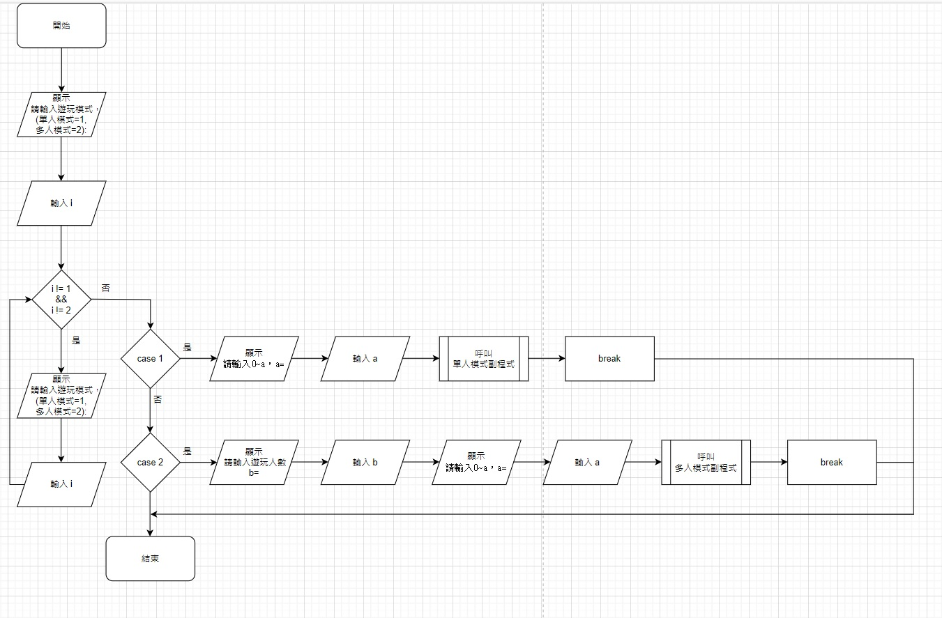
主程式流程圖

Slide 8
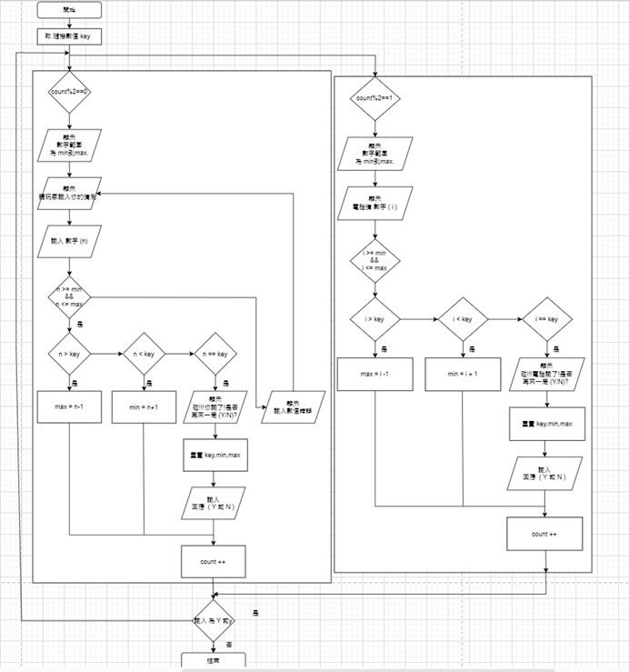
單人模式副程式流程圖

Slide 9
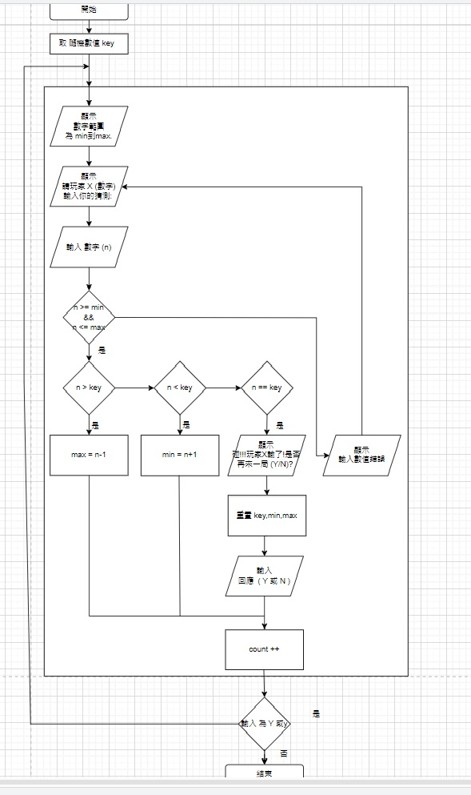
多人模式副程式流程圖

Slide 10
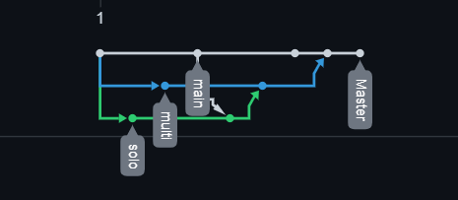
分工
葉明俊
主程式+debug
林宸平
副程式 - multi
陳柏安
副程式 – solo

Slide 11
程式介紹
使用stdio.h函式庫來完成數值的輸入輸出，如printf，scanf
使用stdlib.h函式庫來完成程式的架構
使用time.h函式庫來完成亂數的隨機性，如srand(time(NULL))
自定義 solo.h 及 multiplayer.h 來完成單人模式及多人模式的遊玩方式
使用switch語法來選擇遊玩模式
使用do while語法來實現是否再來一局

Slide 12
展示結果
單人模式
多人模式

Slide 13
THE END
感謝聆聽

